Slide 1
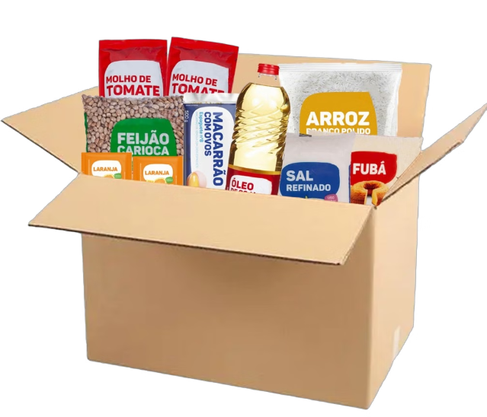
Sistema de Gerenciamento de Estoque para Cestas Básicas
Este projeto visa desenvolver e implementar um sistema de controle de estoque para gerenciar doações de itens para cestas básicas em igrejas locais. A motivação para o desenvolvimento deste software está enraizada na necessidade de melhorar a transparência, eficácia e eficiência na gestão dessas doações, que desempenham um papel crucial no apoio a famílias carentes.

Slide 2

Equipe do Projeto
Arthur Signorelli
Loukendia Pouloute
Sabrina Teodoro
Diretor do Projeto, com vasta experiência em gerenciamento de projetos e desenvolvimento de software, liderará a equipe.
Coordenadora do Projeto, com expertise em análise de dados será responsável pela organização e acompanhamento das atividades.
Vice Diretora do Projeto, com conhecimento em design de interfaces e desenvolvimento web, auxiliará na implementação e desenvolvimento do sistema.

Slide 3
Estrutura Analítica do Projeto (EAP)
1. Iniciação do Projeto
1.1. Elaboração do Termo de Abertura
1.2. Identificação das Partes Interessadas
1.3. Definição do Escopo
2. Planejamento do Projeto
2.1. Desenvolvimento do Plano de Gerenciamento do Projeto
2.1.1. Definição do Escopo Detalhado
2.1.2. Criação do Cronograma
3. Desenvolvimento do Sistema
3.1 Documentação de Requisitos
3.2. Arquitetura do Sistema
3.3 Codificação
4. Avaliação e Encerramento do Projeto
4.1. Documentação Final
4.2. Relatório Final do Projeto
4.3. Encerramento do Projeto

Slide 4
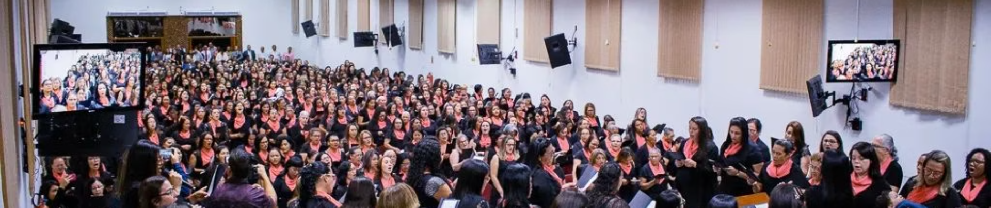
Usuário Piloto
O usuário piloto deste projeto é a Igreja Assembleia de Deus Ministério Belém Flamboyant, localizada em Paulínia, sob a liderança do Pastor Jocimar da Silva Lucena. Uma das integrantes do nosso grupo, Sabrina Letícia, é frequentadora ativa dessa igreja e já estava ciente dos desafios enfrentados na gestão das doações de itens para cestas básicas.

Slide 5
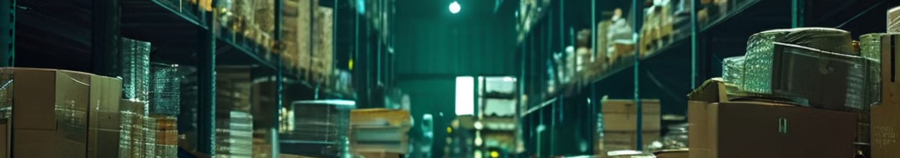
O Problema
1
Distribuição Desigual de Recursos
2
Dificuldade na Gestão de Entradas e Saídas de Itens
3
Falta de Relatórios Precisos
Sem um controle adequado, há riscos de que as doações não sejam distribuídas de forma justa, deixando algumas famílias sem atendimento.
A ausência de relatórios detalhados impede a transparência na gestão das doações, dificultando a prestação de contas para doadores e a comunidade.
A falta de um registro preciso sobre as entradas e saídas de itens dificulta o acompanhamento do estoque, podendo levar à falta de produtos essenciais ou ao desperdício de outros.

Slide 6

Objetivos
Objetivo Geral
Objetivos Específicos
Desenvolver e implementar um sistema de controle de estoque para doações, que permita um gerenciamento eficiente e transparente das doações recebidas e distribuídas pelas igrejas locais. O sistema será desenvolvido sem fins lucrativos e visa facilitar o acesso a recursos para as comunidades.
Desenvolver um sistema para cadastro de itens de doação, registro de entrada e saída, e consulta de estoque disponível.
Implementar funcionalidades para geração de relatórios de estoque e acompanhamento das doações.
Facilitar a alocação de itens para cestas básicas, garantindo que as cestas sejam compostas de maneira equilibrada e atendam às necessidades básicas.

Slide 7

Descrição da Implementação
Linguagem de Programação C

Slide 8
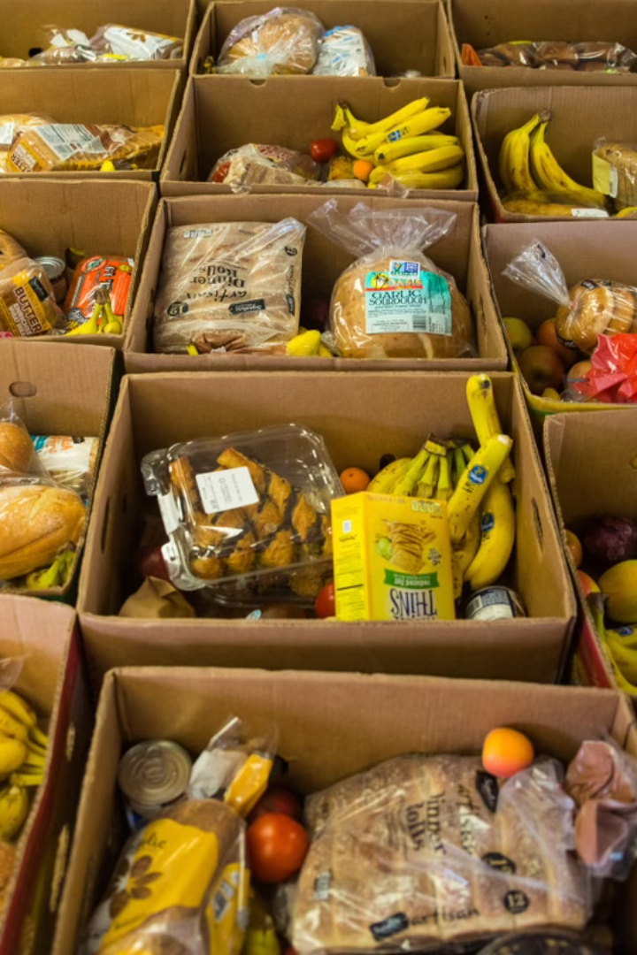
Considerações Finais
O projeto de desenvolvimento e implementação de um sistema de controle de estoque para gerenciar doações de itens para cestas básicas em igrejas locais é de grande importância. Este sistema visa melhorar a transparência, a eficácia e a eficiência na gestão dessas doações, substituindo o processo manual atual, que é suscetível a erros e ineficiências.

